Slide 1

Instalación

Slide 2


Requisitos
Servidor web Apache.
Con el Modulo PHP.
Base de Datos Mysql.
Composer.

Slide 3

xampp
Para esto recomiendo descargar e instalar «XAMPP»
Ya que este nos trae «Apache + Mysql + PHP» , es completo y fácil de usar.
Guia de ayuda:
https://www.mclibre.org/consultar/php/otros/xampp-instalacion-windows.html

Slide 4
COMPOSER
Composer es un administrador de dependencias para PHP. Es una herramienta que los desarrolladores usan para administrar e integrar paquetes o bibliotecas externas en sus proyectos basados en PHP.
https://getcomposer.org/download/

Slide 5
Proyecto
descargamos y descomprimimos nuestro proyecto en «C:\xampp\htdocs» recomiendo este directorio ya que es donde alojamos nuestros proyectos.

Slide 6
Proyecto
Una vez descomprimido nuestro proyecto se aloja en la carpeta «WebImg»
Abrimos la consola (se puede buscar como «cmd» desde el buscador de windows) y nos dirigimos a la ruta de nuestro proyecto.

Slide 7
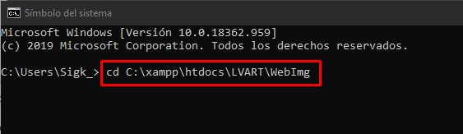
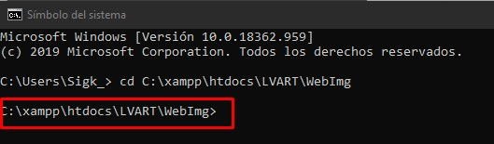
Proyecto
Escribiendo «cd» + ruta de nuestro proyecto

Slide 8
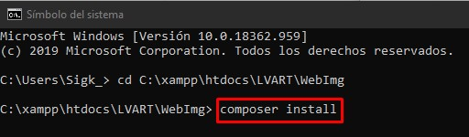
Descargar Dependencias del Proyecto
Como las dependencias del proyecto las maneja composer debemos ejecutar el comando «composer install»

Slide 9
Proyecto
La instalación puede tardar varios minutos dependiendo de la velocidad del internet y la cantidad de dependencias.
Una vez finalizada la instalación de las dependencias, en nuestra carpeta del proyecto se abra genera una nueva carpeta llamada «vendor» en donde se almacenaron todas las dependencias.

Slide 10

Proyecto
Entre las carpetas que descomprimimos se encuentra la carpeta «IMPORTANTE»
En la cual tendremos dos carpetas llamadas «migrations» y «Models» las cuales copiaremos y pegaremos reemplazando en las siguientes rutas.

Slide 11
Proyecto
«migrations» reemplazaremos en (ruta de nuestro proyecto + «\vendor\caffeinated\shinobi» ).
«Models» reemplazaremos en (ruta de nuestro proyecto + «\vendor\caffeinated\shinobi\src»).

Slide 12
Proyecto
Una vez reemplazadas las correspondientes carpetas procederemos a crear nuestra «Base de Datos».
Para eso primero iniciaremos «Apache» y «MySQL» desde «XAMPP»

Slide 13
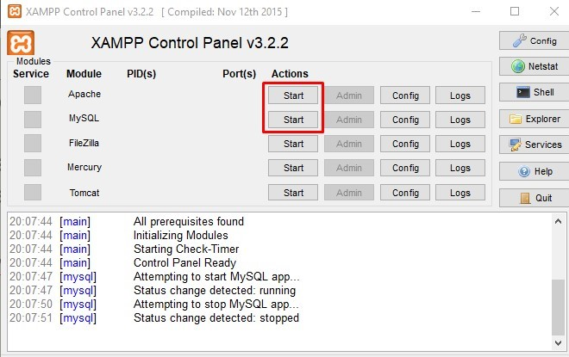
Proyecto

Slide 14
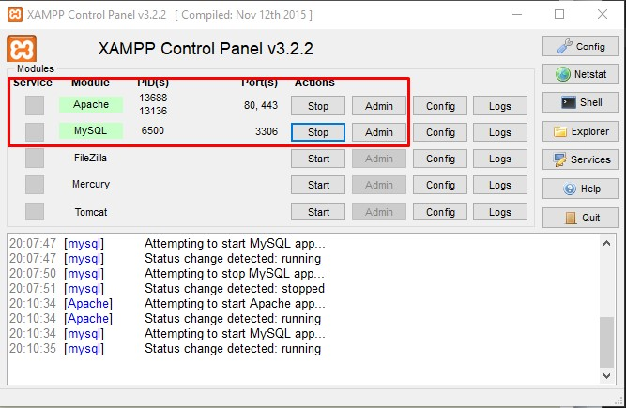
Proyecto

Slide 15
Proyecto
Desde nuestro navegador accederemos a la siguiente direccion:
«http://localhost/phpmyadmin/»
Donde crearemos la Base de Datos «imgWeb».

Slide 16
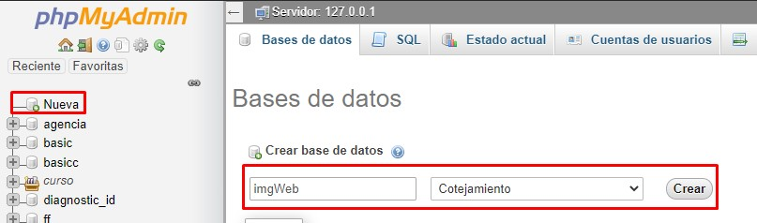
Proyecto
Una vez generada nuestra BD volvemos a la consola para realizar la migración.

Slide 17
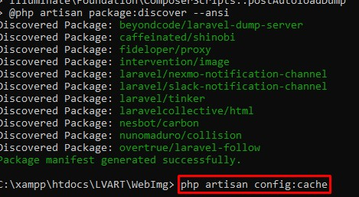
Proyecto
Para ello primero ejecutaremos el comando «php artisan config:cache»

Slide 18
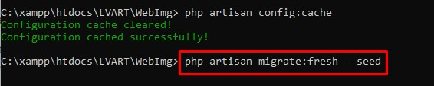
Proyecto
Y luego procederemos a comenzar la migración junto con la semilla (valores generados aleatoriamente)

Slide 19
Proyecto
Una vez finalizada nuestra migración solo nos queda generar la Url de nuestro proyecto , para ello ejecutaremos el comando:
«php artisan serve»

Slide 20
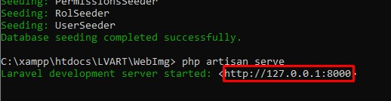
Proyecto
Copiaremos la Url generada en nuestro navegador.
Con esto concluye la instalación del proyecto.

Slide 21

Proyecto

Slide 22
Datos útiles
Usuarios : Credenciales
Admin:
E-mail : «asd@asd.asd»
Pass: 123456
Nelson
E-mail : «nel@nel.nel»
Pass: 123456

